Slide 1
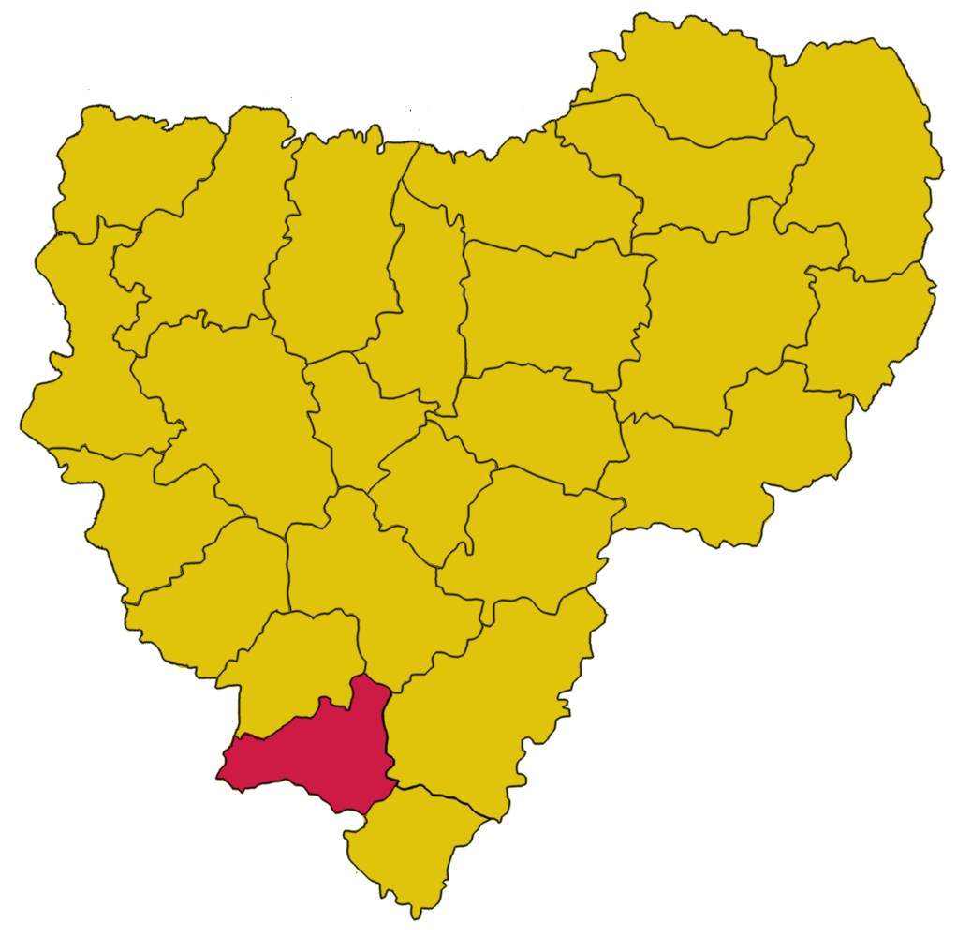
БЮДЖЕТ ДЛЯ ГРАЖДАН
к решению об исполнении местного бюджета муниципального образования «Шумячский район» Смоленской области
за 2021 год

Slide 2
УВАЖАЕМЫЕ ЖИТЕЛИ ШУМЯЧСКОГО РАЙОНА!
Представляем Вашему вниманию основные показатели исполнения местного бюджета муниципального образования «Шумячский район» Смоленской области за 2021 год.
Одной из главных задач этого проекта является обеспечение прозрачности и открытости бюджетного процесса произошедшего за данный период.
Представленная информация предназначена для широкого круга пользователей и будет интересна и полезна всем категориям населения, так как местный бюджет затрагивает интересы каждого жителя муниципального образования «Шумячский район» Смоленской области.
Начальник Финансового управления
Администрации муниципального
образования «Шумячский район»
Смоленской области Н.Г. Вознова Ю.В.

Slide 3
МЕСТНЫЙ БЮДЖЕТ
Утвержден Решением Шумячского районного Совета депутатов от 25.12.2020 года №52 «О местном бюджете муниципального образования «Шумячский район» Смоленской области на 2021 год и на плановый период 2022 и 2023 годов» (в редакции решения Шумячского районного Совета депутатов от 26.02.2021 года №12, от 01.06.2021 года №44, от 12.08.2021 года №57, от 21.10.2021 года №87, от 10.12.2021 года №109, от 24.12.2021 года №116 ).

Slide 4
ГЛОССАРИЙ
БЮДЖЕТ – это форма образования и расходования денежных средств, предназначенных для финансового обеспечения задач и функций государства и местного самоуправления.
ДОХОДЫ БЮДЖЕТА – поступающие в бюджет денежные средства, за исключением средств, являющихся источниками финансирования дефицита бюджета
РАСХОДЫ БЮДЖЕТА – выплачиваемые из бюджета денежные средства, за исключением средств, являющихся источниками финансирования дефицита бюджета.
ДЕФИЦИТ – превышение расходов бюджета над его доходами.
ПРОФИЦИТ – превышение доходов бюджета над его расходами.
МЕЖБЮДЖЕТНЫЕ ТРАНСФЕРТЫ — средства, предоставляемые одним бюджетом бюджетной системы Российской Федерации другому бюджету бюджетной системы Российской Федерации.

Slide 5
ОСНОВНЫЕ ХАРАКТЕРИСТИКИ МЕСТНОГО БЮДЖЕТА МУНИЦИПАЛЬНОГО ОБРАЗОВАНИЯ «ШУМЯЧСКИЙ РАЙОН» СМОЛЕНСКОЙ ОБЛАСТИ ЗА 2021 год
тыс. рублей

Slide 6
ИСПОЛНЕНИЕ БЮДЖЕТА МУНИЦИПАЛЬНОГО ОБРАЗОВАНИЯ «ШУМЯЧСКИЙ РАЙОН» СМОЛЕНСКОЙ ОБЛАСТИ ЗА 2021 год
Бюджет муниципального образования «Шумячский район» Смоленской области за 2021 год по доходам исполнен в сумме 283 258,2 тыс. рублей при плане 281 632,0 тыс. рублей или 100,6% от плановых назначений.
По расходам исполнение на отчетную дату составило 283 585,9 тыс. рублей при плане 287 412,4 тыс. рублей или 98,7%.
ЗАПЛАНИРОВАНО
ЗАПЛАНИРОВАНО
ИСПОЛНЕНИЕ ПО РАСХОДАМ
281 632,0
тыс.руб.
ИСПОЛНЕНИЕ ПО ДОХОДАМ
287 412,4
тыс.руб.
ИСПОЛНЕНО
ИСПОЛНЕНО
283 258,2
тыс.руб.
283 585,9
тыс.руб.
При запланированном дефиците бюджета в сумме 5 780,4 тыс. рублей на 01.01.2022 года бюджет исполнен с дефицитом в размере 327,8 тыс. рублей.

Slide 7
ДОХОДЫ
НАИМЕНОВАНИЕ ПОКАЗАТЕЛЯ | ПЛАН НА 2021 ГОД | ИСПОЛНЕНО НА 01.01.2022 | %
НАЛОГОВЫЕ и НЕНАЛОГОВЫЕ ДОХОДЫ | 28 864,2 | 31 077,8 | 107,7
БЕЗВОЗМЕЗДНЫЕ ПОСТУПЛЕНИЯ | 252 767,7 | 252 180,4 | 99,8

Slide 8
СТРУКТУРА ДОХОДОВ МЕСТНОГО БЮДЖЕТА ЗА 2021 год

Slide 9
СТРУКТУРА НАЛОГОВЫХ И НЕНАЛОГОВЫХ ДОХОДОВ МЕСТНОГО БЮДЖЕТА ЗА 2021 год

Slide 10
БЕЗВОЗМЕЗДНЫЕ ПОСТУПЛЕНИЯ ЗА 2021 ГОД
тыс. рублей

Slide 11
МЕЖБЮДЖЕТНЫЕ ТРАНСФЕРТЫ
НАИМЕНОВАНИЕ ПОКАЗАТЕЛЯ | СУММА НА 01.01.2022 ГОД тыс.руб.
Дотации бюджетам бюджетной системы Российской Федерации | 134 611,7
Субсидии бюджетам бюджетной системы Российской Федерации (межбюджетные субсидии) | 11 395,6
Субвенции бюджетам бюджетной системы Российской Федерации | 105 821,1
Иные межбюджетные трансферты | 352,0
Возврат остатков субсидий, субвенций и иных межбюджетных трансфертов, имеющих целевое назначение, прошлых лет | 0,0

Slide 12
МЕЖБЮДЖЕТНЫЕ ТРАНСФЕРТЫ БЮДЖЕТАМ БЮДЖЕТНОЙ СИСТЕМЫ
НАИМЕНОВАНИЕ ПОКАЗАТЕЛЯ | СУММА тыс.руб.
Дотации на выравнивание бюджетной обеспеченности бюджетам субъектов Российской Федерации и муниципальных образований | 96 110,6
НАИМЕНОВАНИЕ ПОКАЗАТЕЛЯ | СУММА тыс.руб.
Прочие межбюджетные трансферты общего характера | 0,0

Slide 13
ИНФОРМАЦИЯ ОБ ОБЪЕМЕ ДОХОДОВ МЕСТНОГО БЮДЖЕТА МУНИЦИПАЛЬНОГО ОБРАЗОВАНИЯ «ШУМЯЧСКИЙ РАЙОН» СМОЛЕНСКОЙ ОБЛАСТИ В РАСЧЕТЕ НА ДУШУ НАСЕЛЕНИЯ
НАИМЕНОВАНИЕ ПОКАЗАТЕЛЯ | ЗА 2021 год
Итого доходов, тыс.руб. | 283 258,2
Налоговые и неналоговые доходы, тыс.руб. | 31 077,8
Безвозмездные поступления, тыс.руб. | 252 180,4
Численность населения, среднегодовая чел. | 8 860
Доходы на душу населения, тыс.руб. | 32,0

Slide 14
РАСХОДЫ
ПО РАЗДЕЛАМ
НАИМЕНОВАНИЕ ПОКАЗАТЕЛЯ | ПЛАН НА 2021 год | ИСПОЛНЕНО НА 01.01.2022 Г. | %
ОБЩЕГОСУДАРСТВЕННЫЕ ВОПРОСЫ | 37 522,8 | 36 756,5 | 98,0
НАЦИОНАЛЬНАЯ ЭКОНОМИКА | 7 200,6 | 4 864,0 | 67,6
ЖИЛИЩНО-КОММУНАЛЬНОЕ ХОЗЯЙСТВО | 106,0 | 97,1 | 91,6
ОБРАЗОВАНИЕ | 151 169,1 | 150 454,6 | 99,5
КУЛЬТУРА, КИНЕМАТОГРАФИЯ | 47 153,9 | 47 153,9 | 100
СОЦИАЛЬНАЯ ПОЛИТИКА | 18 519,1 | 18 519,1 | 100
ФИЗИЧЕСКАЯ КУЛЬТУРА И СПОРТ | 105,7 | 105,7 | 100
ОБСЛУЖИВАНИЕ ГОСУДАРСТВЕННОГО (МУНИЦИПАЛЬНОГО) ДОЛГА | 1,0 | 0,9 | 0,1
МЕЖБЮДЖЕТНЫЕ ТРАНСФЕРТЫ ОБЩЕГО ХАРАКТЕРА БЮДЖЕТАМ БЮДЖЕТНОЙ СИСТЕМЫ РФ | 25 634,2 | 25 634,2 | 100

Slide 15
РАСХОДЫ
ПО МУНИЦИПАЛЬНЫМ ПРОГРАММАМ и НЕПРОГРАММНЫМ НАПРАВЛЕНИЯМ
НАИМЕНОВАНИЕ ПОКАЗАТЕЛЯ | ПЛАН на 2021 ГОД | ИСПОЛНЕНО НА 01.01.2022 г. | %
МП «Развитие образования и молодежной политики в муниципальном образовании «Шумячский район» Смоленской области» | 152 678,3 | 151 963,8 | 99,5
МП «Развитие культуры и спорта в муниципальном образовании «Шумячский район» Смоленской области» | 53 551,9 | 53 551,9 | 100
МП «Управление муниципальными финансами муниципального образования «Шумячский район» Смоленской области» | 30 723,9 | 30 723,4 | 100
МП «Создание условий для эффективного управления муниципальным образованием «Шумячский район» Смоленской области» | 31 479,0 | 30 834,5 | 98,0
МП «Обеспечение жильем молодых семей» муниципального образования «Шумячский район» Смоленской области» | 767,3 | 767,3 | 100
МП «Капитальный ремонт и ремонт автомобильных дорог общего пользования муниципального образования «Шумячский район» Смоленской области» | 6 030,6 | 3 699,0 | 61,3
МП «Создание условий для обеспечения безопасности жизнедеятельности населения муниципального образования «Шумячский район» Смоленской области» | 0,0 | 0,0 | 0,0
МП «Развитие сельского хозяйства и регулирование рынков сельскохозяйственной продукции, сырья и продовольствия в Шумячском районе Смоленской области» | 0,0 | 0,0 | 0,0
МП «Гражданско-патриотическое воспитание граждан на территории муниципального образования «Шумячский район» Смоленской области» | 3,0 | 3,0 | 100
МП «Повышение значений доступности для инвалидов объектов и услуг в Шумячском районе Смоленской области» | 13,0 | 13,0 | 100
МП «Развитие добровольчества (волонтерства) в муниципальном образовании «Шумячский район» Смоленской области» | 1,0 | 1,0 | 100
ИТОГО ПО ПРОГРАММАМ | 275 248,0 | 271 557,0 | 98,7

Slide 16
РАСХОДЫ
ПО МУНИЦИПАЛЬНЫМ ПРОГРАММАМ и НЕПРОГРАММНЫМ НАПРАВЛЕНИЯМ
НАИМЕНОВАНИЕ ПОКАЗАТЕЛЯ | ПЛАН НА 2021 ГОД | ИСПОЛНЕНО НА 01.01.2022 г. | %
НЕПРОГРАММНЫЕ НАПРАВЛЕНИЯ | 12 164,4 | 12 008,5 | 98,7
Обеспечение деятельности законодательного и исполнительного органов власти | 3 689,3 | 3 670,9 | 99,5
Прочие общегосударственные расходы | 515,8 | 515,5 | 100
Резервный фонд | 2 616,7 | 2 559,1 | 97,8
Непрограммные расходы органов исполнительной власти | 5 342,6 | 5 262,7 | 98,5

Slide 17
РАСХОДЫ В РАСЧЕТЕ НА ДУШУ НАСЕЛЕНИЯ ЗА 2021 год
5 322руб.
в год
11 руб.в год
444 руб.
в месяц
0,92
руб.в месяц
Расходов на культуру, кинематографию приходится на одного гражданина
32 007
руб.в год
2 667 руб.в месяц
Расходов на жилищно-коммунальное хозяйство приходится на одного гражданина
Расходов местного бюджета приходится на одного гражданина
16 981
руб.в год
1 415
руб.в месяц
2 090 руб.
в год
174 руб.
в месяц
Расходов на образование приходится на одного гражданина
Расходов на социальную политику приходится на одного гражданина

Slide 18
ДЕФИЦИТ ( - ) 5 780,4 327,8
ДОХОДЫ
РАСХОДЫ
БЮДЖЕТ
ПЛАН
ИСПОЛНЕНО
ПРОФИЦИТ (+)

Slide 19
КОНТАКТНАЯ ИНФОРМАЦИЯ
Начальник Финансового управления Администрации муниципального образования «Шумячский район»
Смоленской области – Вознова Юлия Викторовна График работы с 9:00 до 18:00, перерыв с 13:00 до 14:00. Адрес: 216410, Смоленская область, п. Шумячи,
ул. Школьная, д.1 Телефон (848133) 4-19-44 , факс (848133)4-19-44 Электронная почта fsh20@mail.ru

